Slide 1

Yolo v1 최종점검
이다희, 박유림

Slide 2


CONTENTS
VOC 2007 Dataset
Unified Detection
Modeling
Loss Function
Training
Loss Evaluation
Final Output
Limitations
Plans

Slide 3
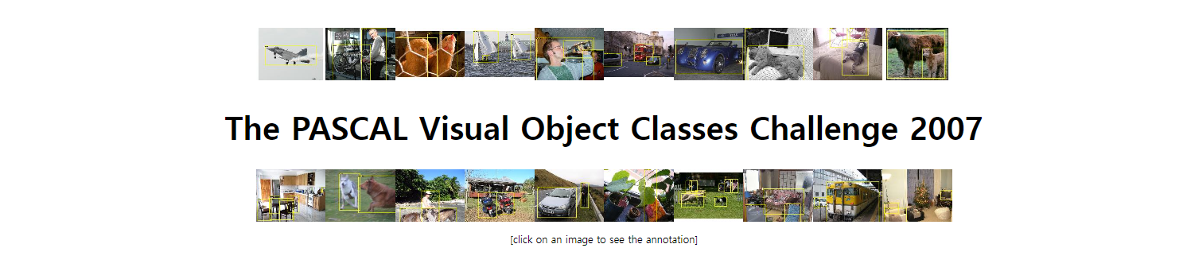

VOC 2007 Dataset
VOC 2007 Dataset 이용
-Person : person
-Animal: bird, cat, cow, dog, horse, sheep
-Vehicle: aeroplane, bicycle, boat, bus, car, motorbike, train
-Indoor: bottle, chair, dining table, potted plant, sofa, tv/monitor
Notes:
Pytorch 설치 및
네트워크 디자인
컨볼루션 레이어설계 -> maxpooling 진행( stride 2x2, kernel 2x2)
튜플은 (kernel size, filters, stride, padding)

Slide 4
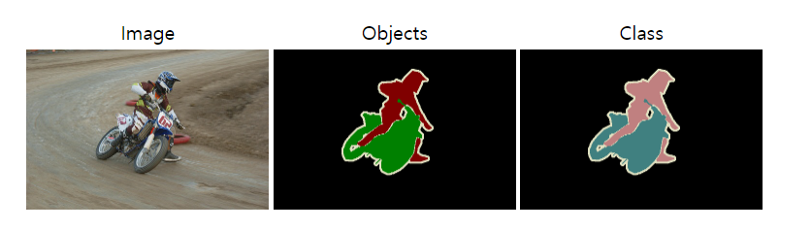
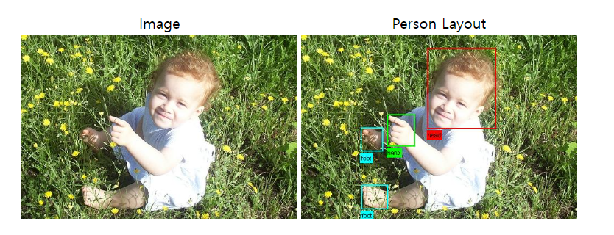
VOC 2007 Dataset
Notes:
segmentation 파일 설명하고 tar 파일 압축 풀어했다
train/ test /validation data가 나눠있음 , 약 9000개의 사진 데이터가 있음.

Slide 5
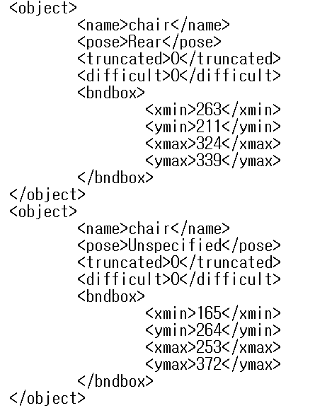
VOC 2007 Dataset
Notes:
segmentation 파일 설명하고 tar 파일 압축 풀어했다
train/ test /validation data가 나눠있음 , 약 9000개의 사진 데이터가 있음.

Slide 6
VOC 2007 Dataset
Tensorflow 2.0
구글의 기계학습 라이브러리
CPU 버전과 GPU 버전이 통합되어 CPU 사용가능
Resnet50
50계층으로 구성된 컨볼루션 신경망
Notes:
segmentation 파일 설명하고 tar 파일 압축 풀어했다
train/ test /validation data가 나눠있음 , 약 9000개의 사진 데이터가 있음.

Slide 7
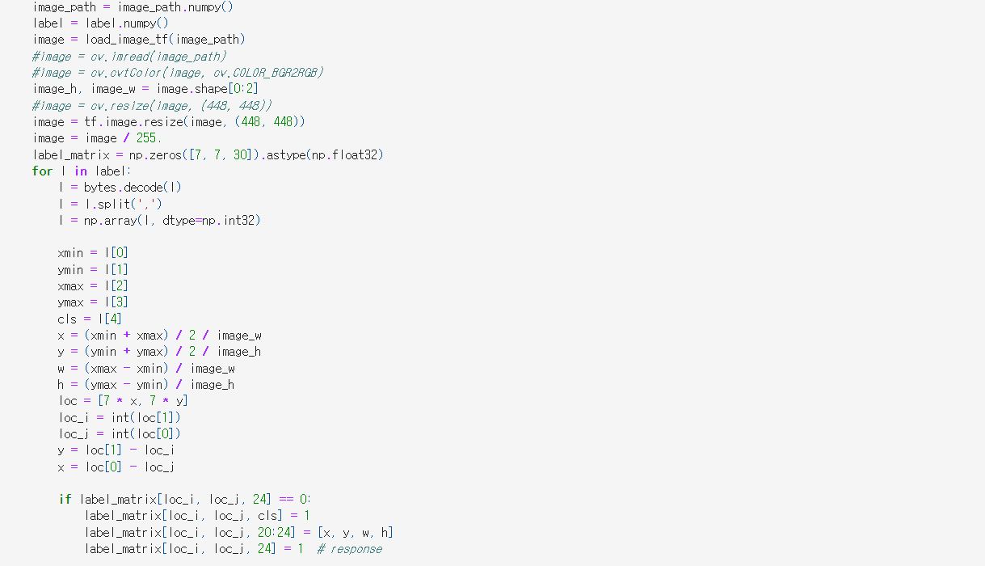
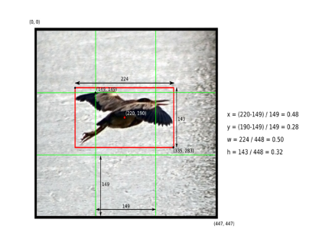
Unified Detection
xmax
ymax
ymin
xmin
Notes:
image_path은 string으로 된 local path numpy 배열로 변환 label은 리스트로 이루어짐 7*7배열로 이루어진 그리드를 0으로 채워진 array생성
파란색 박스안은 바운딩 박스 중심좌표 / width 또는 height를 의미 , xmax-xmin은 세로 ymax-ymin은 가로 의미

Slide 8
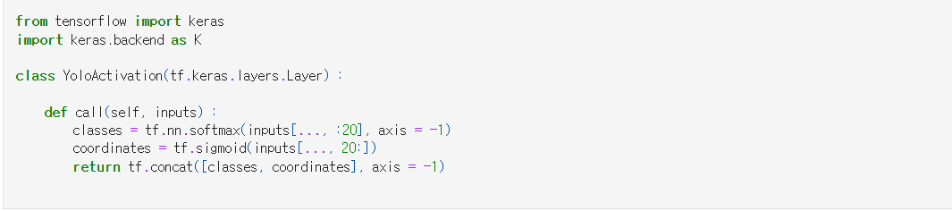
Modeling
Notes:
keras backend 모듈을 임포트 하여 모델링을 진행. keras는 딥러닝 모델을 만들 때 레이어를 제공. low- level과 관련된 연산을 핸들링하지 못하다는 단점이 있음. 반면 케라스 백엔드는 low-level 연산이 가능하여 텐서플로우처럼 케라스에서도 variable을 만들 수 있음.
20개의 클래스 문제는 시그모이드, softmax는 이진분류인데 여기는 이진분류 없는데 어ᄄᅠᇂ게 설명하죠.???
https://i-am-eden.tistory.com/2
https://m.blog.naver.com/PostView.naver?isHttpsRedirect=true&blogId=win0k&logNo=221603387293

Slide 9
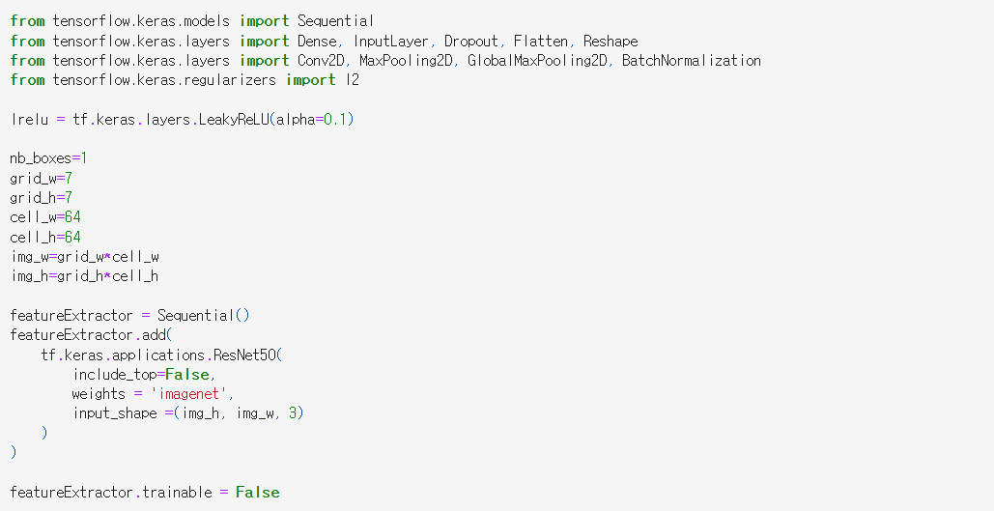
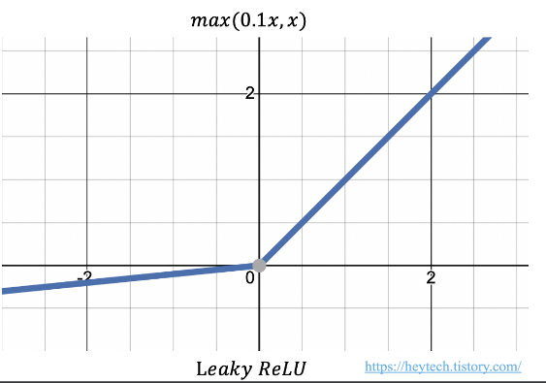
Modeling
Notes:
leakyReLU ReLU 함수에서 Dying ReLU 현상을 보완하기 위해 제안됨.Dying ReLU -> ReLU의 기울기 소실 문제 중 하나로 x가 음수인 영역의 값에 대해 미분값이 0이 되는 현상임, Leaky ReLU는 0.1/ 0.001과 같은 매우 작은 값을 출력하도록 설정함 입력값이 음수라도 기울기가0이 되지 않아 뉴런이 죽는 현상을 방지할 수 있음. 하이퍼 파라미터 값 0.1로 설정

Slide 10
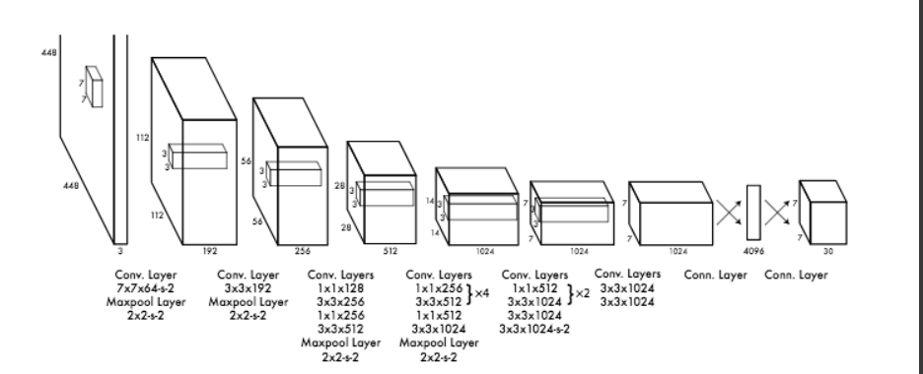
Modeling
Notes:
Conv layer 7*7 그리드에 출력값 셀 하나가 원본 이미지의 64*64의 영역을 대표함 , input으로 448*448*3, resnet50 사용
resnet50이란 50계층으로 구성된 컨볼루션 신경망, imagenet 데이터 베이스의 train 불러옴
https://velog.io/@minkyu4506/YOLO-v1-%EB%A6%AC%EB%B7%B0-%EC%BD%94%EB%93%9C-%EA%B5%AC%ED%98%84tensorflow2

Slide 11
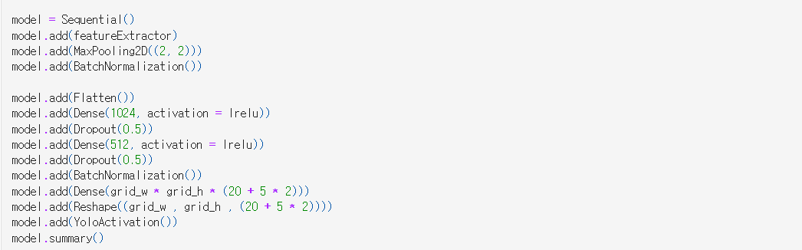

Modeling
S=7, B=2, C=20
Notes:
2*2 맥스풀링, 배치정규화진행(배치별로 평균과 분산을 이용해 정규화) 진행 , dense layer은 입력과 출력을 연결해주는 가중치를 포함하고 있음 .활성화 함수로 쓰인 lrelu는leakyReLU임 드롭아웃 레이어를 넣어서 과적합을 해결하도록 했음.
논문에 나온대로 7*7개의 그리드에 2개의바운딩박스 곱하기 5 + 20개의 클래스를 곱하여 최종 예측 텐서가
7*7*(2*5+20)을 하여 총 7*7*30인 텐서를 예측함., Yolo activation은 케라스 백엔드를 이용한

Slide 12
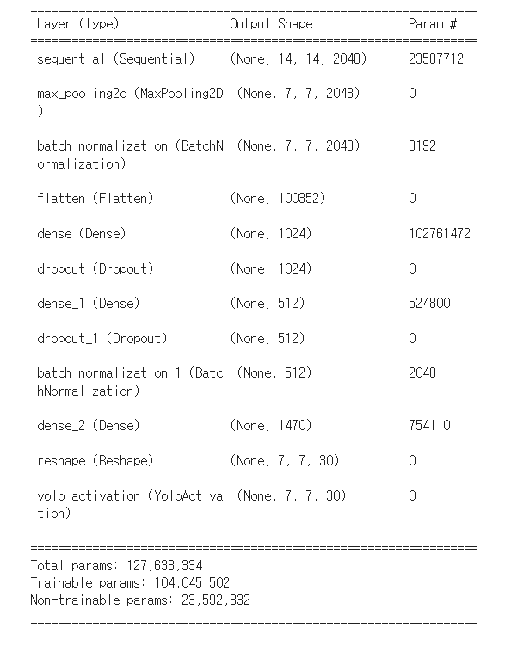
Modeling
Notes:
모델링 아웃풋

Slide 13
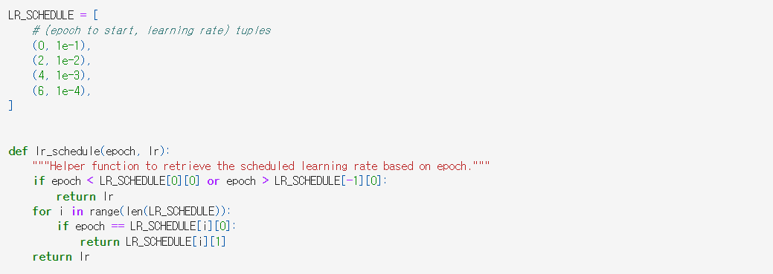
Modeling
Learning Rate 정의
Notes:
learning rate는 스토캐스틱 그레디언트 디센트 (SGD) 경사하강에서 학습 모델에러에 대한 가중치를 업데이트할떄 사용함.
주로 많이 사용하는 초기값으로 0.1로 설정하였고, 총 6개의 에폭을 돌리면서 두개의 에폭단위로 0.1배씩 곱함. 너무 큰 learning rate를 이용하면
cost가 줄어들지 않고 오버슈팅이 일어나고 너무 작은값을 사용하면 경사면을 내려가다가 멈추는 경향이 있음. 이것에 대한 적절값 설정함.
https://velog.io/@u_jinju/ML-Learning-rate-data-preprocessing-overfitting-xygytswy

Slide 14
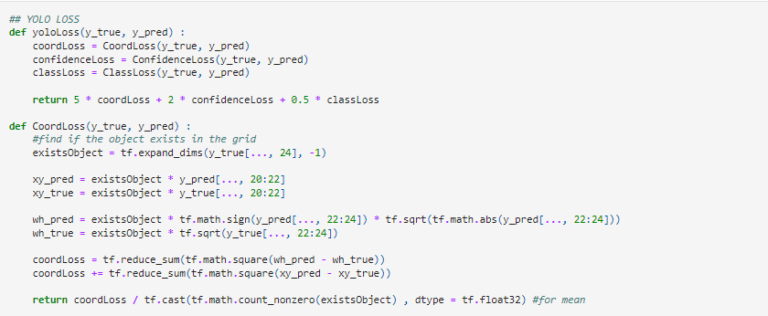
Loss Function
[Yolo 손실 함수 정의 (예측값, 레이블값)]
Bbox의 좌표에 대한 손실값(coordLoss)을 5배 가중치로 두어 높은 패널티 부여
객체를 포함하고 있지 않은 bbox에 대한 손실값(classLoss)에 0.5 가중치를 부여해 패널티를 낮춤

Slide 15
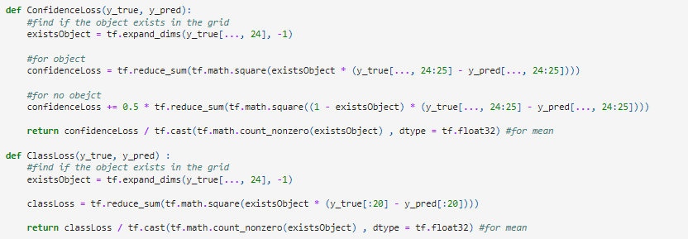
Loss Function

Slide 16
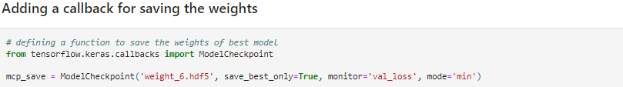
Save weights of the best model
[ModelCheckpoint (mcp_save변수에 저장)]
모든 에폭마다 모델을 저장하기에 시간상 비효율적
학습하면서 정의한 조건을 만족하였을 경우, 중간에 모델 가중치를 저장함.
중간에 메모리 과부하나 오류가 나더라도, 다시 가중치를 호출해 학습을 이어나갈 수 있어 효율적

Slide 17
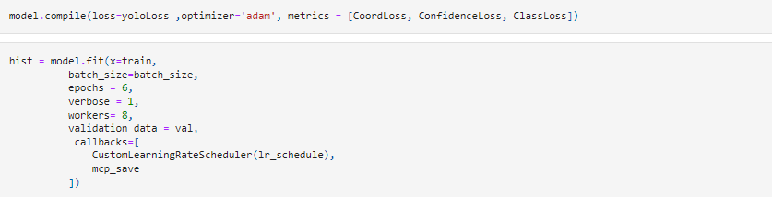
Training
[Compiling the Model]
- 데이터 훈련 및 모델 생성을 위한 작업
1. loss: 앞에서 정의한 yoloLoss 를 손실 함수로 설정
2. Optimizer: Adam 최적화 기법을 사용하여 최적값에 수렴하도록 함
3. Metrics: 모델 퍼포먼스 평가를 위하여 CoordLoss, ConfidenceLoss, ClassLoss 지정
Notes:
하나 돌리는데 이렇게해도 3시간 20분나 소요됨, 그래서 여러 방법을 테스트할 시간이 많이 없었음..

Slide 18
Training
1. model.fit() 으로 학습 시작 : VOC2007 Train 데이터로 학습
2. Epoch : 4로 지정
3. Workers : 스레딩 기반 처리 과정을 사용할 경우, 가동할 수 있는 처리 과정의 최대 개수 (다중 처리 방식)
4. Callback : 에폭에 따라 학습률을 조정. 인자로 mcp_save를 사용하여 콜백 함수 사용
Notes:
하나 돌리는데 이렇게해도 3시간 20분나 소요됨, 그래서 여러 방법을 테스트할 시간이 많이 없었음..

Slide 19
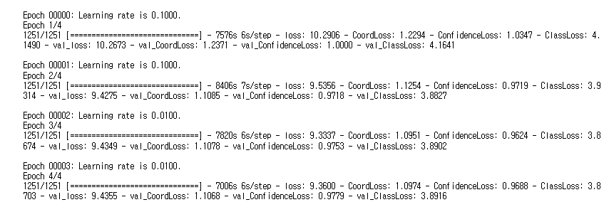
Training
Notes:
하나 돌리는데 이렇게해도 3시간 20분나 소요됨, 그래서 여러 방법을 테스트할 시간이 많이 없었음..

Slide 20
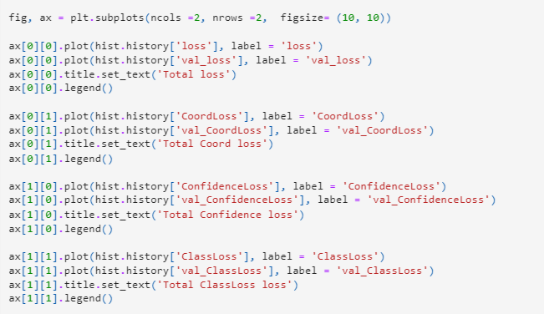
Loss Evaluation – loss output
총 4개의 그래프로
손실 함수 시각화

Slide 21
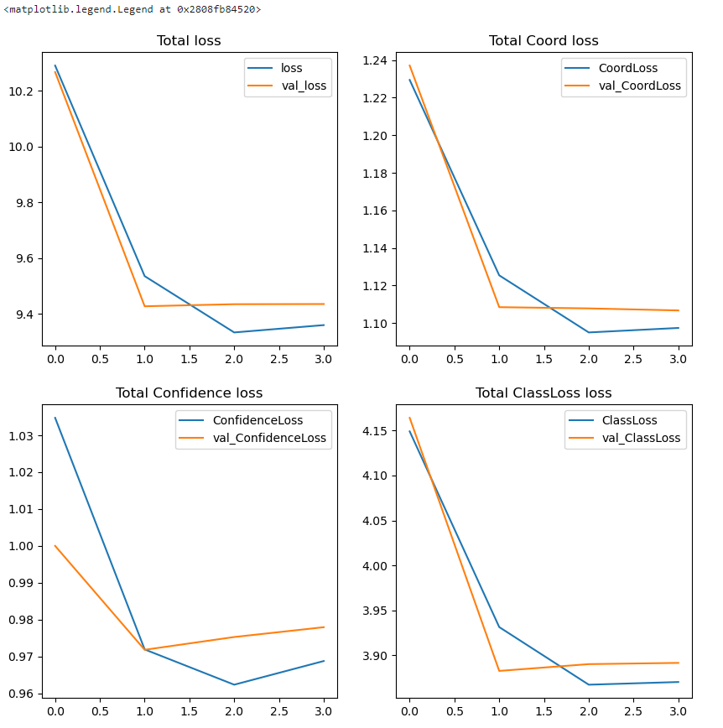
Loss Evaluation – loss output

Slide 22
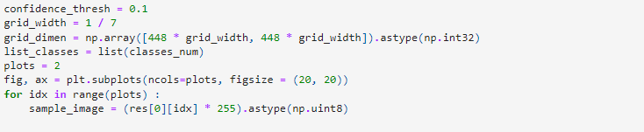
Final Output
이미지를 나누어 7*7 그리드 셀 설정 → grid_width 변수에 1/7 값 저장
448*448 (가로*세로) 각각 1/7을 곱해주면, 그리드 셀의 차원을 알 수 있음
데이터를 np.uint8 (부호 없는 8비트 정수형 배열) 로 변환 -> 정규화 필요

Slide 23
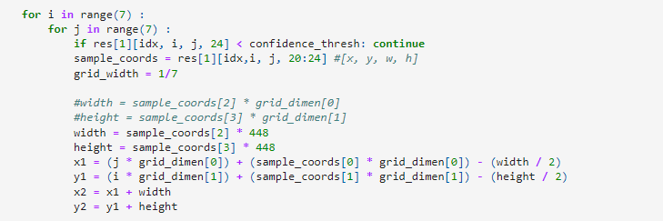
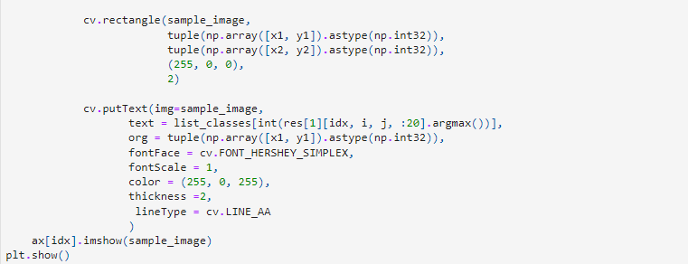
Final Output
Notes:
그리드 셀을 일곱 개로 나누었으므로, range(7)로 둠

Slide 24
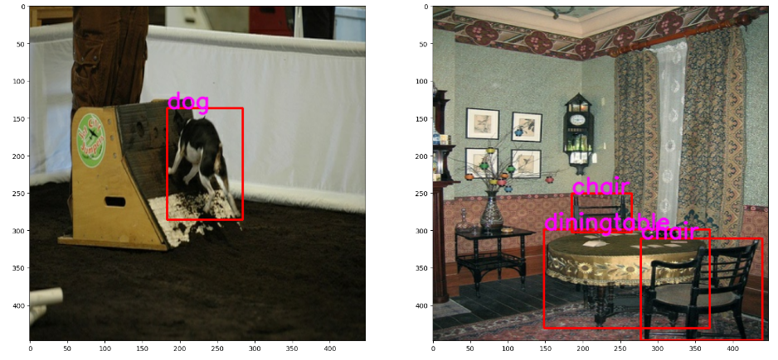
Final Output
Notes:
그리드 셀을 일곱 개로 나누었으므로, range(7)로 둠

Slide 25
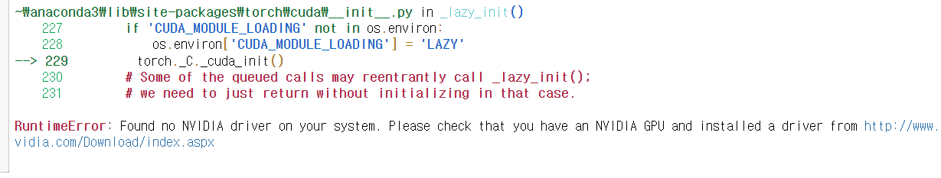
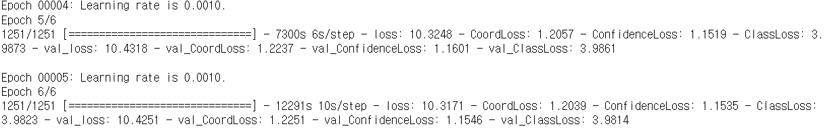
Limitations
Geforce GPU 부재로 인한 NVIDIA 드라이브 사용 불가
GPU 사용 불가로 인하여 CPU 사용 -> Train 시간 소요 多
Notes:
노트북이 구형이다 보니 지포스 그래픽카드가 아닌 인텔 그래픽 카드 사용중이었음, 그래서 cuda설치가 불가능 했고, gpu사용도 할 수 없었음.
어떻게 해서든 아웃풋 나오는게 목표였기 때문에 많은 방법을 서치하고 시도함. 코랩으로도 해봤고, 노트북이 구형이다 보니 옛날거로도 해봤고,,,
정말 많은 방법을 시도했으나 에러해결이 안되거나 gpu가 필요했던 방법이었는 등 성공하지 못함. 그래서 이 방법에 대한 깃허브를 3일전에 겨우 찾아서 구현성공함. 하지만 cpu로 돌리다보니 시간이 한 에폭당 두세시간이 걸림. 한셀 돌리는데 기본 7시간 8시간이 걸리다 보니 학습률이나 숫자를 바꿔서 테스트할 시간이 너무 부족했음.

Slide 26
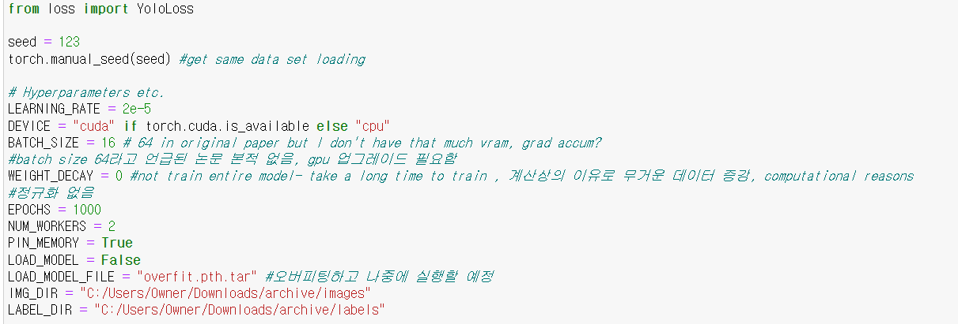
Limitations
Trial 1 - Pytorch version
Notes:
가장 많은 조회수가 있는 방법으로 시도, 모델링, 데이터셋, utils 부분까지 오류없이 다 했으나 train 과정에서 nvidia 드라이브 사용 불가로
output 산출 못했음.

Slide 27
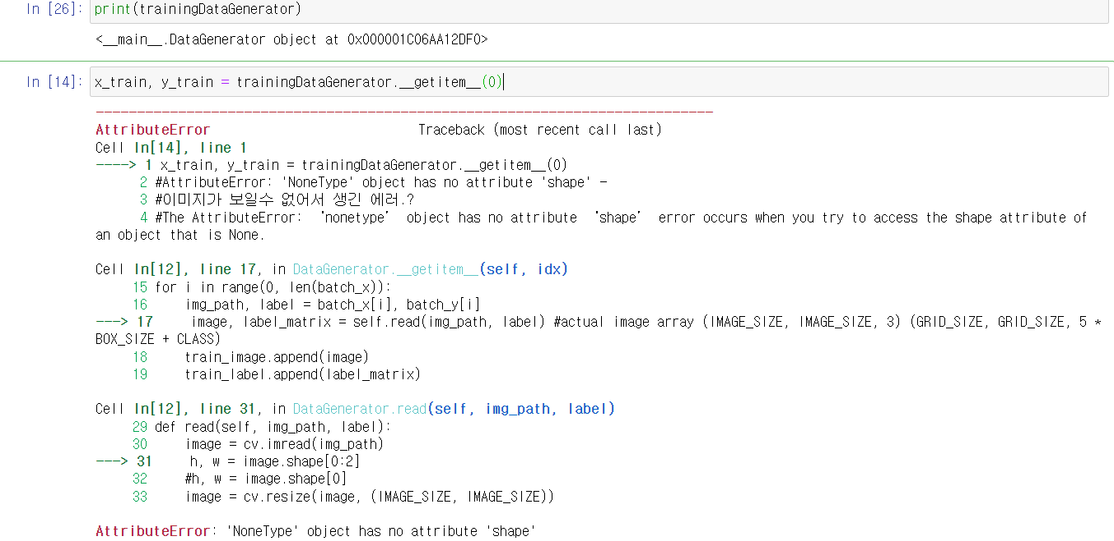
Limitations
Trial 2 - Tensorflow version
Notes:
attribute error 이 오류가 나오는 이유: 이미지가 보일 수 없어서 생긴 에러/ 이미지 경로설정 잘못되어 있을때/shape 할만한 속성, 즉 2차원 dataframe 형식으로 안나오기 때문..?/ 상대경로가 아닌 절대경로로 설정해야함 방법을 서치했으나 해결 못함.

Slide 28
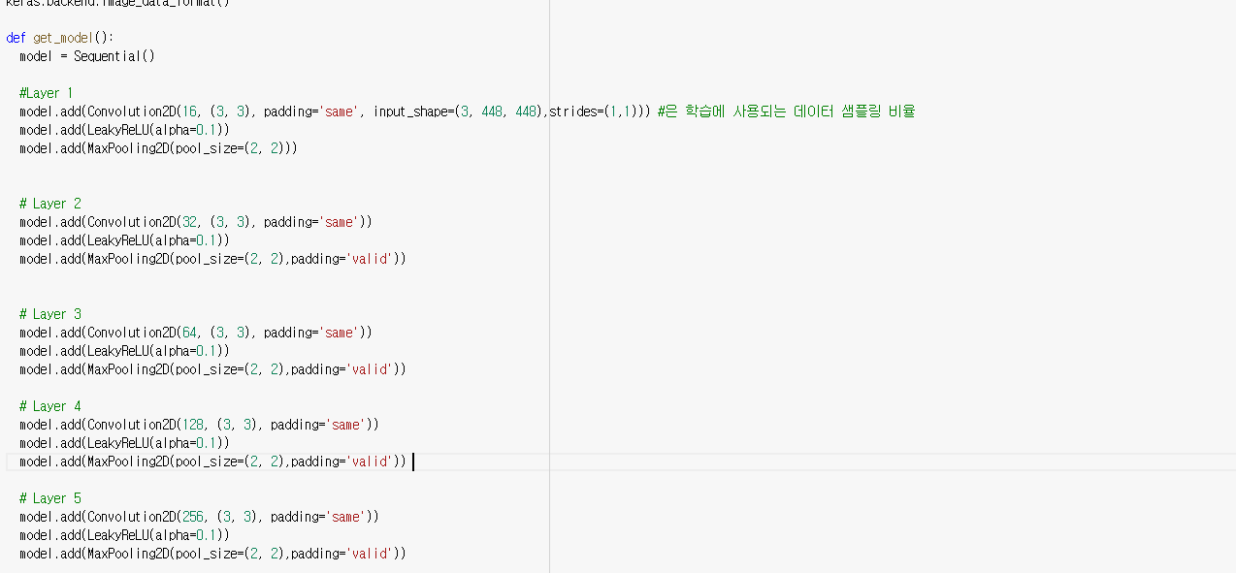
Limitations
Trial 3 – YOLO on CoLab
Notes:
아까 설명한 코랩 버전과 다른것이 있다면 텐서플로우로 시작, 가상nvidia 드라이브 없음. 똑같이 가중치와 다크넷 깃허브를 git clone 해서 가져옴
모델링 과정에서 논문에 나와있는 것처럼 맥스풀링을 2곱하기 2, 인풋 3*448*448로 모델링함.
가상 안썼을때,

Slide 29
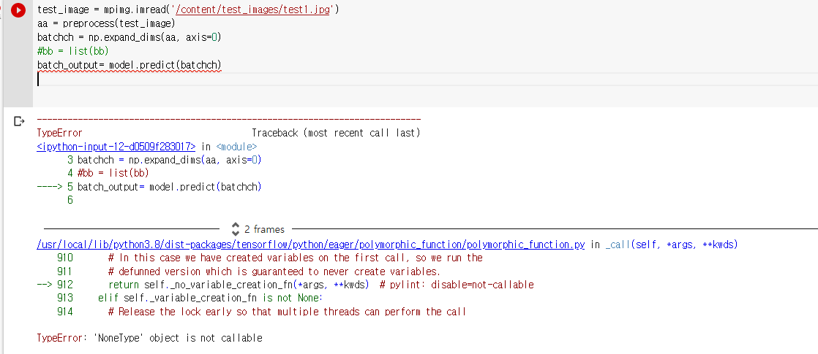
Limitations
Trial 3 – YOLO on CoLab
Notes:
하지만 predict과정에서 이와같은 error 발생, stackoverflow 에러 해결과정에 맞춰서 맥스풀링을 1*1로 낮춤

Slide 30
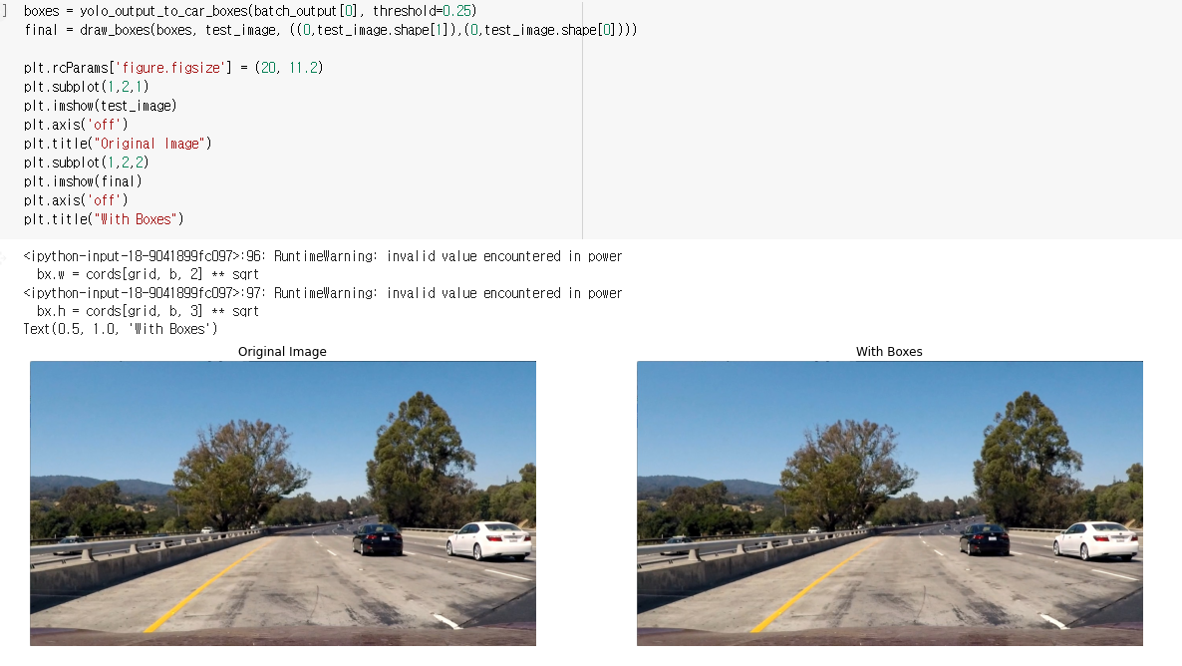
Limitations
Trial 3 – YOLO on CoLab
Notes:
맥스풀링 숫자를 낮췄더니 에러는 안나지만, 아예 탐지를 못하는 현상이 발생. 그래서 이 시도도 날림.

Slide 31
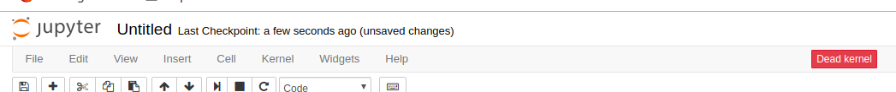
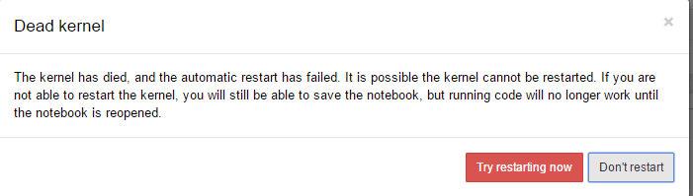
Limitations
Trial 4 – Dead Kernel
[jupyter notebook – 커널이 계속 죽는 문제]
stackoverflow, 구글링 → 메모리 할당량 초과로 인한 문제
Notes:
맥스풀링 숫자를 낮췄더니 에러는 안나지만, 아예 탐지를 못하는 현상이 발생. 그래서 이 시도도 날림.

Slide 32
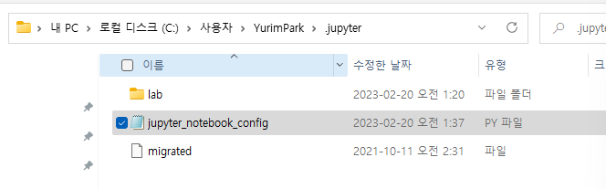
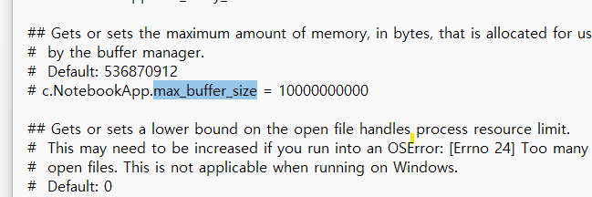
Limitations
Trial 4 – Dead Kernel
[jupyter notebook – 커널이 계속 죽는 문제]
- .jupyter 파일에 들어가 해당 .py파일에 들어감
- max_buffer_size = 536870912 > max_buffer_size =10000000000 로 변환해주었으나, 미해결
Notes:
맥스풀링 숫자를 낮췄더니 에러는 안나지만, 아예 탐지를 못하는 현상이 발생. 그래서 이 시도도 날림.

Slide 33
Plans
넉넉한 용량과 Geforce GPU 지원이 되는 데스크탑 or 랩탑 필요 최우선
batch size, epoch, learning rate 변경 및 train
mAP 측정 및 비교
에러 해결을 위한 추가적인 딥러닝 공부
Notes:
앞서 말했듯이 하드웨어 한계와 시간부족으로 인해 최적점을 찾는 시도를 하지 못함. 일단 조금더 성능이 좋은 노트북을 베이스로 하는 것이 최우선임.
학교에서 노트북을 대여했지만 nvidia 드라이브 설치가능한 gpu없었음. 일단 batch size와 epoch, learning rate 의 숫자를 변경하여 훈련을 해볼 예정 예를 들어 learning rate를 0.01로 시작하여 돌리거나 에폭을 늘려봄. train 시간 때문에 epoch을 많이 설정할 엄두를 못냈음. 다르게 설정한 지표들을 기준으로 mAP (mean average precision) 비교해볼 예정. 에러 해결 능력 증진을 위해 추가로 딥러닝 관련 공부 예정. 이를 토대로 다른 yolo 버전도 구현해보고 싶은 희망이 있음.

Slide 34
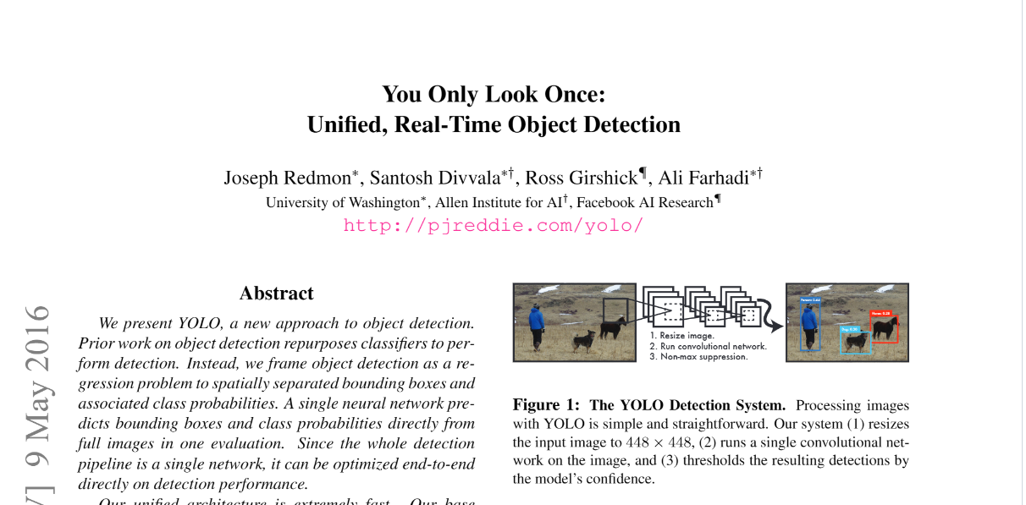
Plan
논문 리딩
구현 ‘완성’
“ 하드웨어 문제로 인한 에러로 시간과 에너지가 많이 소요되었지만, 오히려 지금 경험한 시행착오들이 도움이 될 것이라 생각 “

